Slide 1
В гости к сказке.

Slide 2
Загадка
Что за сказка: кошка, внучка
Мышь , еще собака Жучка
Деду с бабой помогали,
Корнеплоды собирали,
Дед растил его с душой,
Вырос овощ пребольшой, Долго он его тащил,
Не хватало дедке сил,
Прибежала бабка, внучка,
Помогала кошка, Жучка.
Мышка к ним пришла на помощь-
Дружно вытащили овощ.
Да, сидел в земле он крепко,
Что за сказка?...

Slide 3
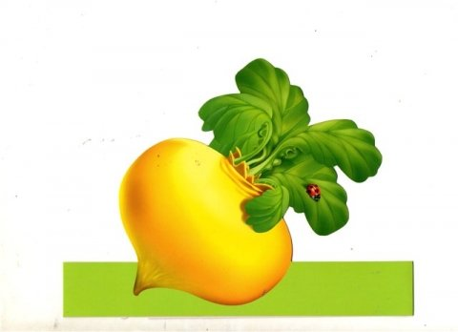

Slide 4
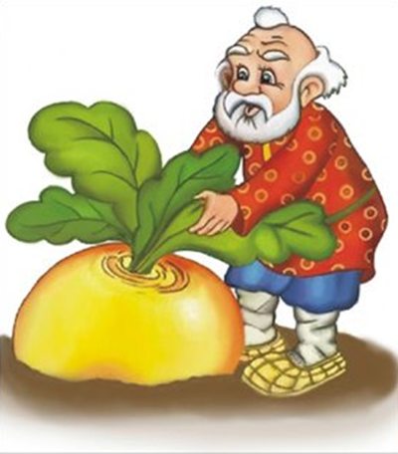
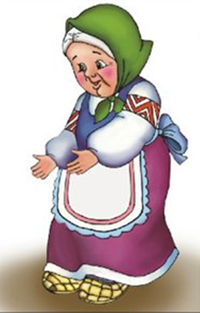
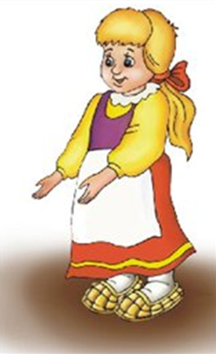
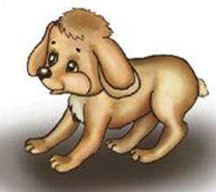
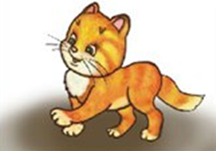
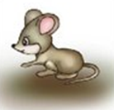

Slide 11
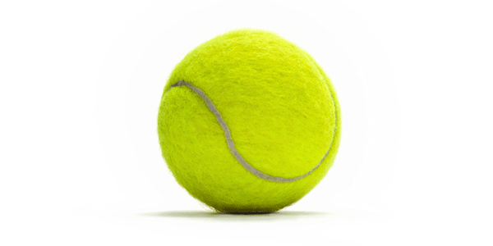

Slide 12
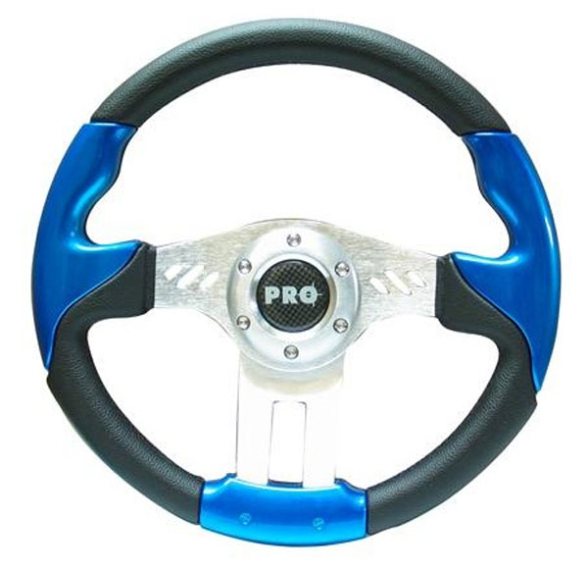

Slide 13
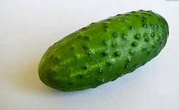

Slide 14
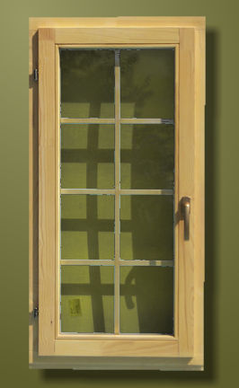

Slide 15
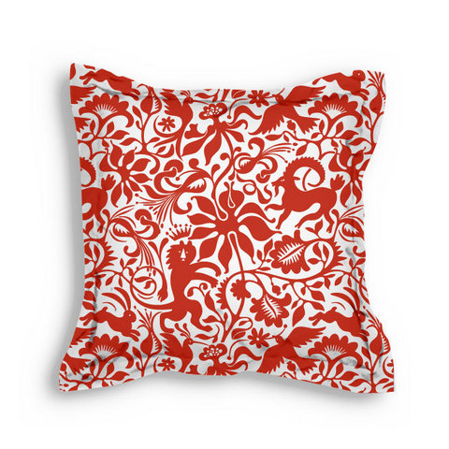

Slide 16
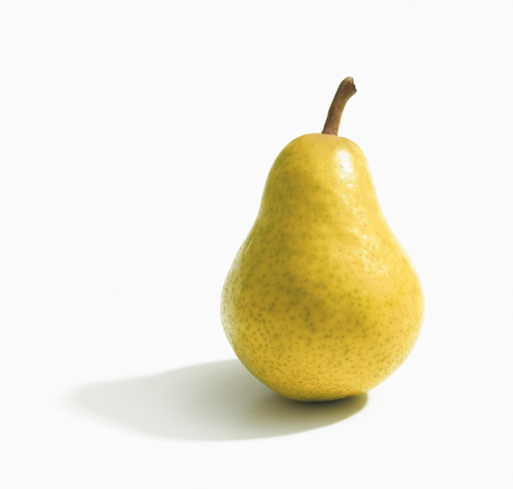

Slide 17
До скорой встречи!

